Slide 1

HAKLARIMI BİLİYORUM
VÜCUDUMU KORUYORUM

Slide 2
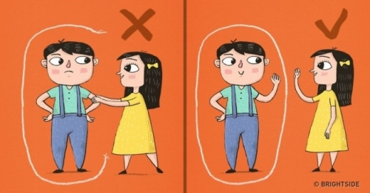
KİŞİSEL SINIRLARIMIZ

Slide 3
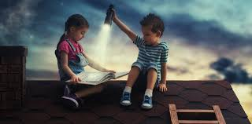
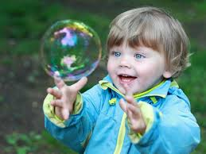
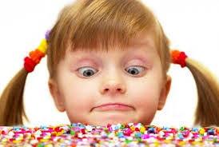
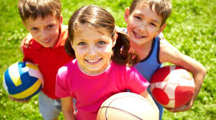
Bir zamanlar çocuktunuz..

Slide 4
Büyüdünüz…
Büyüme; insan vücudunun boy kilo ve hacim yönünden artış göstermesidir. Bu artış zamana (yaşa) bağlı olarak meydana gelir.

Slide 5
Geliştiniz…
Gelişim; Bireyin doğumdan ölüme kadar olan süreçte ortaya çıkan sistemli ve birbirini izleyen değişimleri ifade eder.

Slide 6
Ve Değişimlere UYUM Sağladınız
Doğduğumuz andan itibaren çevreye uyum sağlamaya, kendimizi güvende hissetmeye çalışırız.

Slide 7
ÇOCUK HAKLARI VİDEOSU

Slide 8

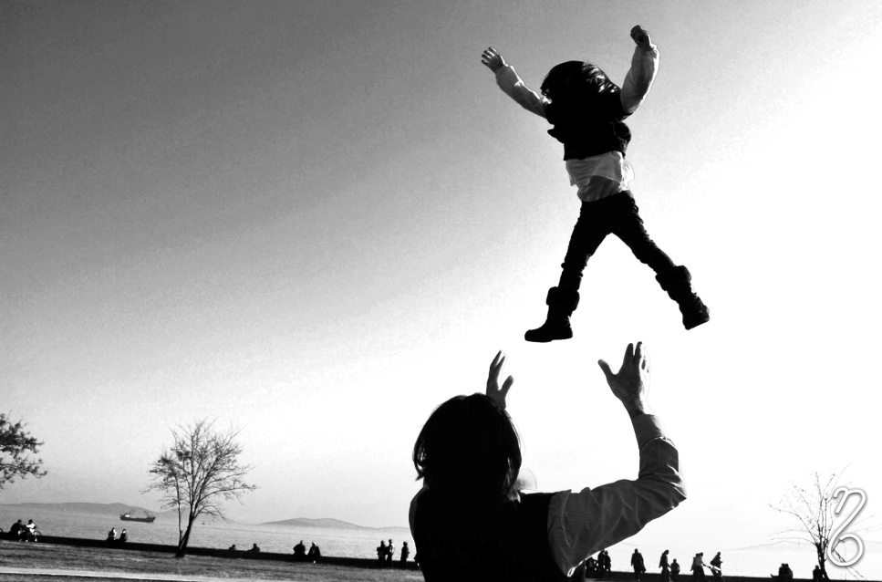
TEHLİKE- GÜVEN
Kendinizi tehlikede hissettiğiniz bir an yaşadınız mı?
Kendinizi güvende hissettiğiniz bir an yaşadınız mı?

Slide 9
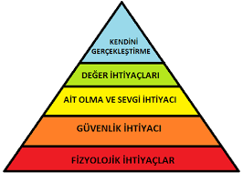
Biz insanların hayatta kalmak ve çevreye uyum sağlayabilmek için bazı ihtiyaçları vardır. Bu ihtiyaçların karşılanması önemlidir. Fotoğrafta gördüğünüz gibi bu ihtiyaçların en önemlilerinden biri ‘’GÜVENLİK İHTİYACI’’DIR.

Slide 10
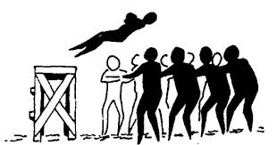
Güvenliğimizle ilgili bazı sorunları yaşamamak için;
• Kendimizi korumayı öğrenmeliyiz
• Güvenliğimiz için önlemler almalıyız
• Riskli davranışlardan kaçınmalıyız
• Güvendiğimiz yetişkinlerle konuşmalıyız
• Bilgi sahibi olmalıyız
• “Hayır, istemiyorum!” demeyi öğrenmeliyiz.

Slide 11
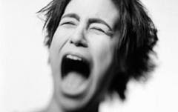
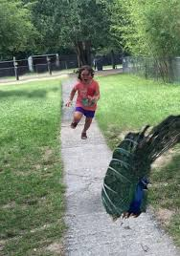
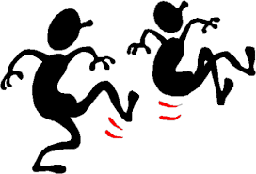
Güvenliğimizi sağlamayı
öğrenelim:
Çocuklar olarak güvende olma hakkımız var ve kimse bunu elimizden alamaz.
Güvenliğimizi korumak için gerekirse bize zarar veren kişiden kaçmak, yüksek sesle bağırmak ve onu tekmelemek gibi bazı kural dışı davranışlarda bulunabiliriz..

Slide 12


Güvenli yaşamak için:
•Çok iyi tanımadığınız kişilerle baş başa vakit geçirmeyin.
• Sanal ortamlarda tanımadığınız insanlarla arkadaşlık yapmayın.
• MSN ve facebook ve instagram vb. sosyal paylaşım sitelerinde özel görüntülerinizi paylaşmayın, tanımadığınız kişilerle görüntülü görüşme yapmayın.

Slide 13
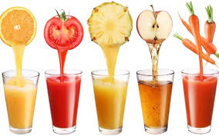
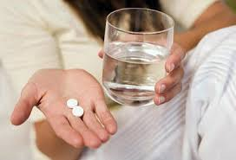

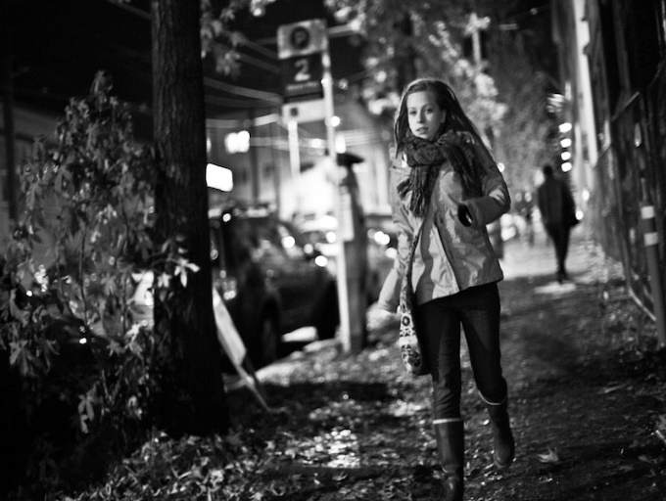
Güvenli yaşamak için…
• Ailenizin haberi olmadan kafelere internet kafelere oyun salonlarına gitmeyin.
• Ailenizin bilgisi dahilinde gittiğinizde de yediklerinize ve içtiklerinize dikkat edin.
• Tanımadığınız ve güvenmediğiniz kişilerden ağrı kesici vs. ilaç alıp içmeyin.
• Geceleri geç saatte sokakta yalnız başınıza kalmayın.

Slide 14
BECKY’İN
HİKAYESİ

Slide 15
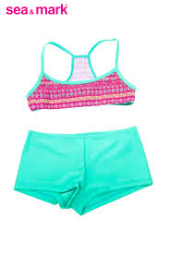
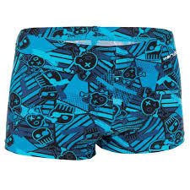
Bedenimizi koruyalım;
• Senin denize girerken mayo ile örttüğün bölgelerin özel ve mahrem bölgelerindir.

Slide 16

Bedenin sana aittir, onu koru..
Dokunulmayı reddetmeyi ve sınırlar koymayı öğrenelim:
Çocuk / ergen olarak bedeniniz size aittir.
Dokunulmak veya öpülmek istemediğiniz zaman buna hayır deme hakkınız vardır.

Slide 17
CLARE’NİN HİKAYESİ

Slide 18
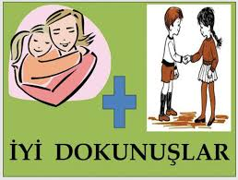
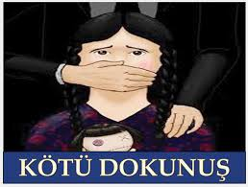
İYİ DOKUNMA-KÖTÜ DOKUNMA
• Kimlerin sana dokunabileceğine,öpebileceğine ve sarılabileceğine senin karar verme ve “hayır” deme hakkın var, bu hakkının olduğunu bilmelisin.
• Herhangi birinin uygunsuz bir şekilde dokunması halinde yapabileceklerini
öğrenmelisin.

Slide 19
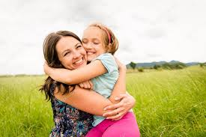
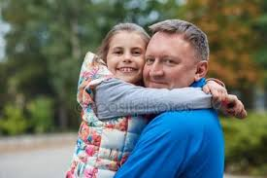
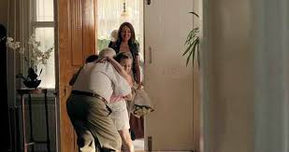
İYİ DOKUNMA
Sevdiğin kişilerin sarılması ve öpmesi güzel bir şeydir
Uyandığında annenin sana sarılması ve
Öpmesi
Babanın iyi geceler dilemek için sarılması ve öpmesi
Anneanne ve dedenin ziyarete geldiklerinde
herkesin birbirini kucaklaması ve öpmesi

Slide 20
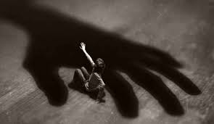
KÖTÜ DOKUNMA
• Kendini rahatsız hissetmene neden olan dokunmalar genellikle kötü dokunmalardır.
• Birisi sana istemediğin bir şekilde dokunduğunda bunu gizlemek zorunda değilsin.
• Kendinin kötü olduğunu düşünme. Kötü olan sen değil, sana kötü bir şekilde dokunan kişidir.
• Bedenin sana aittir. Sen istemiyorsan kimse sana dokunmamalıdır.

Slide 21
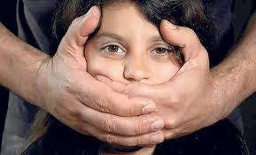
KÖTÜ DOKUNMA
• Canını acıtan dokunma kötü dokunmadır.
• Dokunulmasını istemediğin halde sana dokunulursa bu bir kötü dokunmadır.
• Dokunan kişi kendini rahatsız hissetmene neden oluyorsa, bu kötü bir dokunmadır.
• Dokunma seni korkutuyor ve sinirlendiriyorsa bu bir kötü dokunmadır.
• Dokunan kişi bunu hiç kimseye söylememeni istiyorsa bu bir kötü dokunmadır.
• Dokunan kişi bunu başkasına söylersen sana bir zarar vereceğini tehdidinde bulunuyorsa bu kötü dokunmadır.

Slide 22
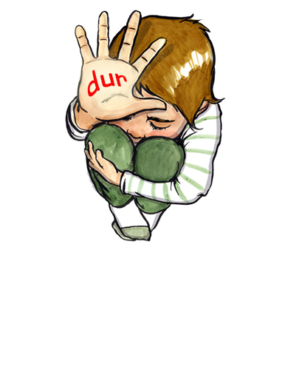
Böyle bir durum ne olursa olsun sizin suçunuz olamaz. Size söylenenleri bilmediğiniz bir nedenle yapsanız dahi BU SİZİ ASLA SUÇ ORTAĞI YAPMAZ. Çünkü SİZ ÇOCUKSUNUZ VE BÖYLE DURUMLARDA ASLA SUÇLU OLAMAZSINIZ.

Slide 23
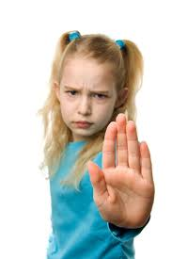
’Hayır’ demeyi öğrenelim:
Herhangi birisi sizi incitmeye kalkarsa “ Hayır!.” demeniz gerekir.( size büyüklerin söylediklerine itaat etmeniz öğretilmiştir. Ancak bazen büyükler de yanlış davranır ve size zarar verebilir..)

Slide 24
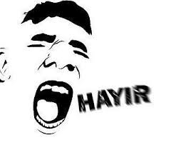
‘HAYIR’ Diyebilme Yöntemleri
1) ‘’HAYIR’’
“Hayır teşekkürler”
“Hayır olmaz.’’
2) MAZERET BİLDİRME
“Hayır teşekkürler, bundan çok rahatsız oluyorum.”
3) ATLATMA
“Hayır, teşekkürler, şimdi değil.”

Slide 25
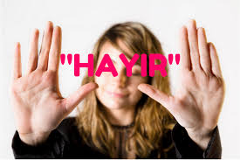
‘HAYIR’ Diyebilme Yöntemleri
4) KONUYU DEĞİŞTİRMEK
“Hayır teşekkürler, ben bir bardak su alabilir miyim?”
5) HAYIR TEKRARI
“Hayır demiştim.” Hayır teşekkürler.”
6) YÜRÜYÜP GİTMEK/ ORTAMDAN SAKINMAK
“Hayır” de ve ortamı terk et.

Slide 26
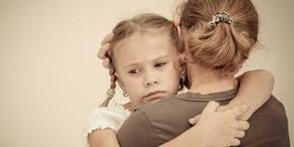
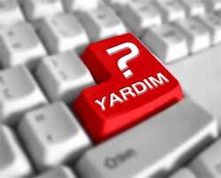
Gerekirse yardım istemek..
Biri size kötü,rahatsız edici bir şey yaparsa arkadaşlarından ya da büyüklerinden yardım istemekten çekinme!.
• Okul rehber öğretmenin/ sınıf rehber öğretmeninle her türlü sorunu paylaşabilirsin.
• Ailenden biri ile paylaşabilirsin, sana yardım etmesini isteyebilirsin.

Slide 27
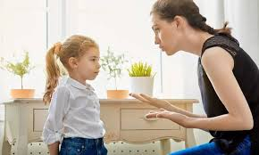
Her zaman sır saklanmaz..
Bazı sırlar hiçbir zaman saklanmamalıdır !..

Slide 28
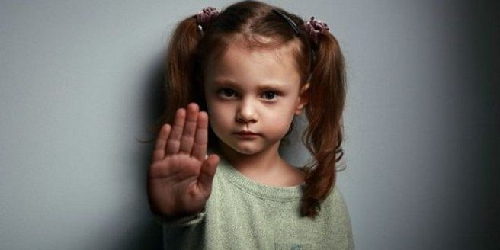
Hangi sırlar saklanmaz ?
• Hiç kimsenin senin, özel ve mahrem yerlerine dokunmaya hakkı yoktur.
• Hiç kimsenin seni, kendi özel yerlerine dokundurtmaya da hakkı yoktur.
• Birisinin senden özel yerlerine dokunmanı istemesi ya da seninkilere dokunması saklayacağın bir sır değildir.

Slide 29
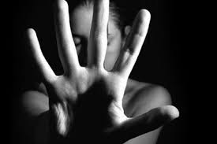
• Anlatmama sözü vermiş olsan bile, anlatırsan başına çok kötü şeyler geleceği söylenmiş olsa bile, böyle bir şey olursa anlatmalısın.
• Mutlaka söylemelisin. Çünkü bu saklanmaması gereken kötü bir sırdır.

Slide 30
O halde kendini korumak için;
• İyi dokunma ile kötü dokunmayı ayırt et.
• İstemediğin bir durumda “HAYIR” de
• Kişisel alanlarını bil ve koru
• Haklarını bilip savun
• Kendini doğru ifade et
Kendine ilişkin olumlu ve güçlü yanlarını fark et
• Kendini güvende hissetmediğinde yardım iste

Slide 31
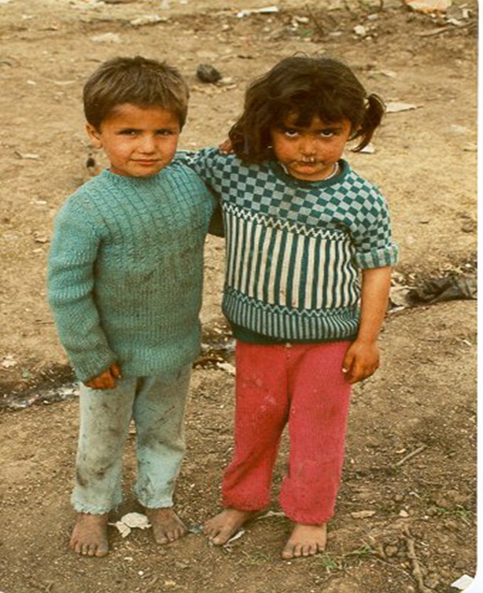

Slide 32
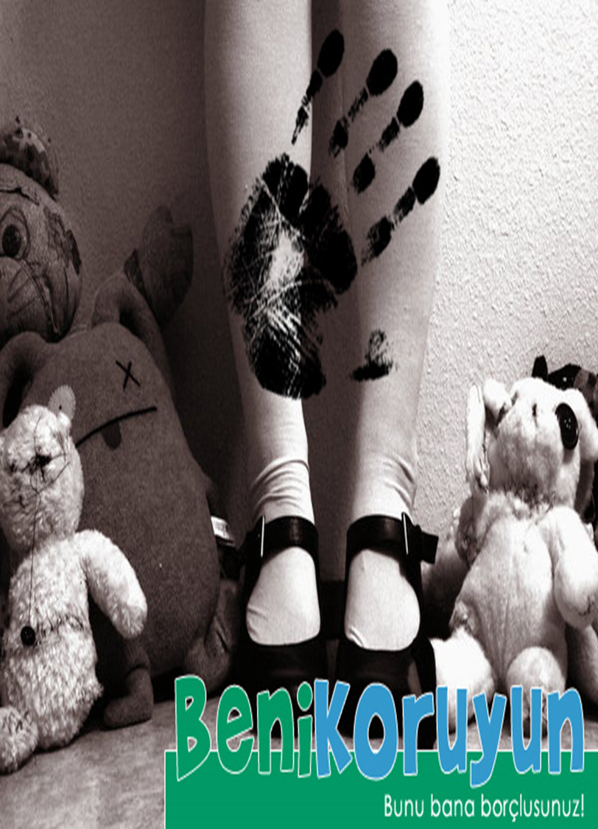
BENİ DİNLEDİĞİNİZ İÇİN TEŞEKKÜR EDERİM..
İKİKÖPRÜ ORTAOKULU
REHBERLİK SERVİSİ
Sinem DOĞRU

